Slide 1
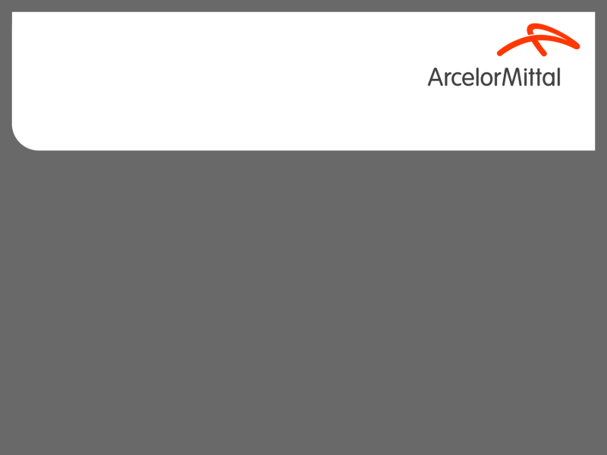
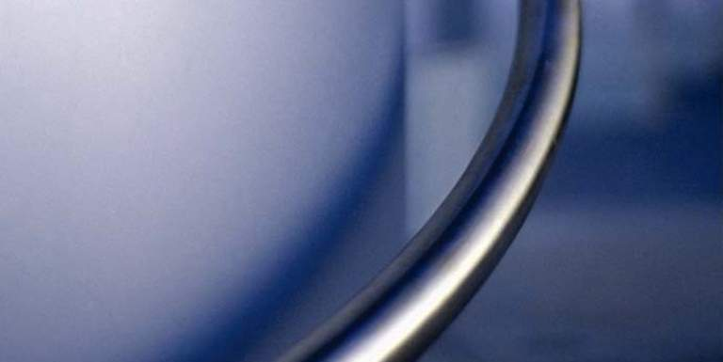
Les différents revêtements métalliques
Décembre 2007

Slide 2

Revêtements métalliques
Revêtements électrolytiques
  Le zinc pur - Zincor®
Revêtements au trempé
  Le galvanisé HDG (Hot Dip Galvanized)
  Le zinc-aluminium - Galfan®
  L’aluminium-zinc - Aluzinc®
  L’aluminium-silicon - Alusi®
  L’aluminium pur - Alupur®

Slide 3
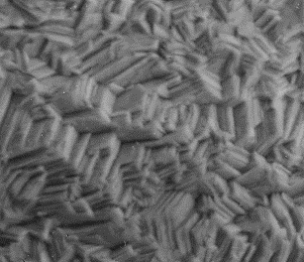

L'électrozingué (ZE)
  Utilisation :
    Automobile : pièces visibles
    Electroménager : habillages
  Revêtement sur une ou deux faces
  Épaisseur de revêtement : 2.5 - 10 µm
    Les épaisseurs ≤ 5µm =Zincor® : offre Arcelor Industry
    Les épaisseurs > 5µm : offre Arcelor Auto
L'Electrozingué présente une homogénéité d'aspect du fait :
  du dépôt électrolytique
  de l'opération de skin-pass
  du traitement de protection (passivation et colmatage chimique)

Slide 4
Le galvanisé HDG (Z)
Composition : zinc pur = Z ou GI ou HDG
Utilisation : le plus utilisé de toutes couches métalliques
    bâtiment
    automobile
Epaisseur de revêtement : 70 - 600 g/m² ou 5 - 40 µm
Aspect :
    N = avec fleurage (normal spangle)
    M = sans fleurage (minimized spangle)
    A = aspect de surface normal
    B = aspect de surface amélioré (skinpassé)
    C = aspect de surface supérieur (skinpassé)

Slide 5
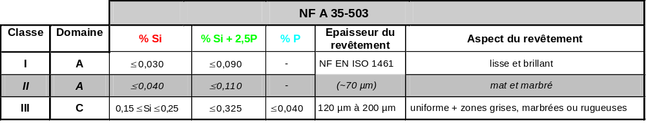
Aptitude à la galvanisation
Dépend de la composition chimique de l'acier: Effet Sandelin
(réaction chimique à l'origine de la croissance du Zn sur acier)
Les charges de Zn déposées sont bien supérieures à celles des feuilles galvanisées Z275
Spécifications d'achat de produits LAC pour un bain de zinc traditionnel
Domaine A : croissance et structure normale.
Domaine C : épaisseurs de revêtement acceptables.

Slide 6
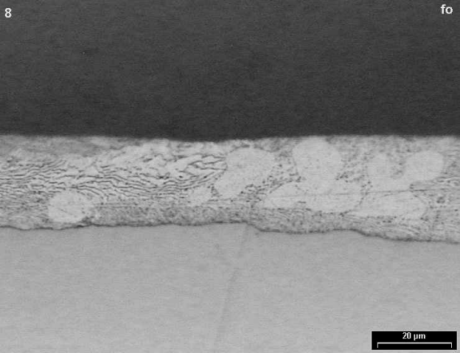
Galfan® (ZA)
  Composition : 5 % Al + Zn
  Utilisation :
    bâtiment : ex. plafonds, gouttières,
    panneaux de signalisation
    électroménager : ex. lave-linge
    Industrie générale : ex. pompes à essence, armoires électriques
  Epaisseur 95 - 300 g/m² ou 7 - 25 µm
  Comparé au zinc pur :
    excellente résistance à la corrosion atmosphérique
    une tenue des tranches non protégées remarquable

Slide 7
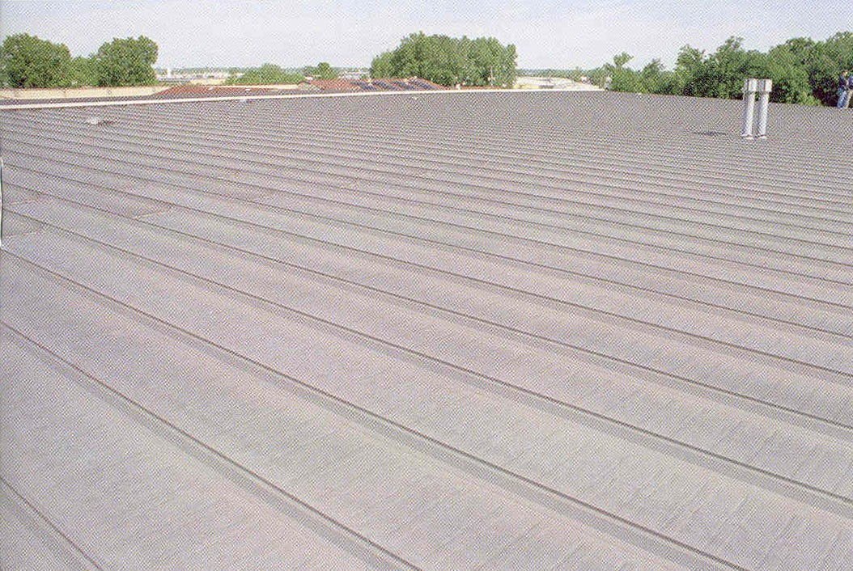
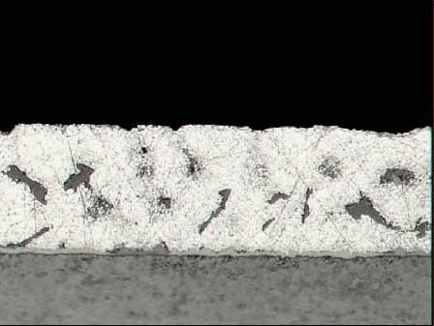

Aluzinc® (AZ)
Composition :
- 55% d’Aluminium
- 43,4% de Zinc
- 1,6% de Silicium
Inaltérabilité de l’aluminium
Protection cathodique sacrificielle du zinc
25 ans d’âge
Phase riche en aluminium
20 μm
Phase riche en zinc
Couche intermétallique
Acier
L’action conjuguée de l’aluminium et du zinc rend l’Aluzinc plus performant contre la corrosion que aciers revêtus de zinc pur ou d'aluminium pur.
    l’aluminium forme un écran insoluble dans la plupart des milieux entre la tôle d’acier et l’atmosphère
    le zinc se corrode à la place de l’acier (protection cathodique) sur les tranches et rayures accidentelles

Slide 8
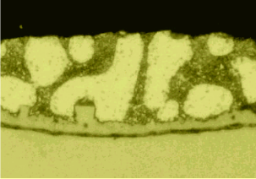
Alusi® (AS)
  Composition : 90 % Al + 10 % Si
  Utilisation :
    pots d’échappement et écrans thermiques
    réservoirs à diesel des camions
    émaillé pour les fours, fours à micro-ondes avec grill et barbecues
  Epaisseur de revêtement : 80 - 200 g/m² ou 13 - 34 µm
  Comparé au zinc pur :
    excellente résistance à la corrosion atmosphérique
    résiste à des températures supérieures à 480°C (Zn= 250°C)
    Haute réflectivité

Slide 9
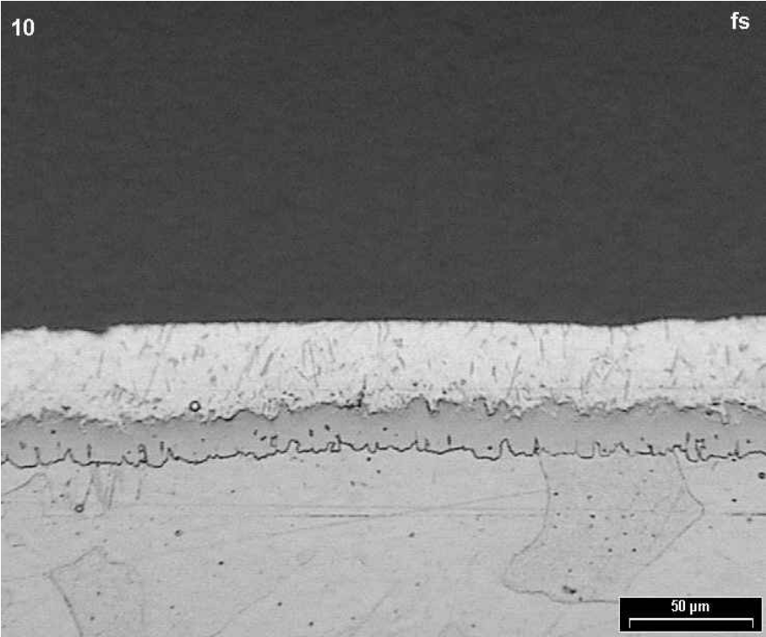
Alupur® (AL)
  Composition : 100 % Al
  Utilisation : applications dans
    les centrales électriques
    les usines pétrochimiques
  Epaisseur de revêtement :
  195 - 305 g/m² ou 35 - 50 µm
  Comparé avec le zinc pur :
    Excellente résistance à la corrosion atmosphérique
    Résistance aux hautes températures
    Haute réfléctivité

Slide 10
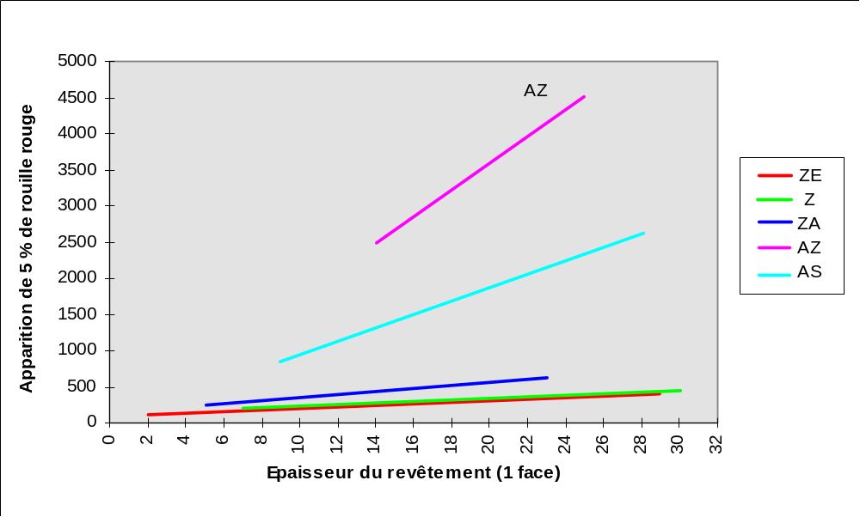
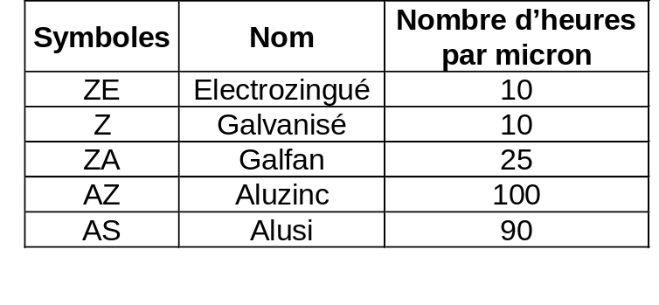
Tenue au brouillard salin des revêtements métalliques
Essai accéléré en laboratoire permettant une comparaison de résistance à la corrosion entre différents revêtements dans un milieu chloruré
Type d’atmosphère : saturée en eau (85-90% d’humidité) contenant des chlorures de sodium (5%)
Normes d’essai : NF X 41-002 , DIN 50021, ASTM B117

Slide 11
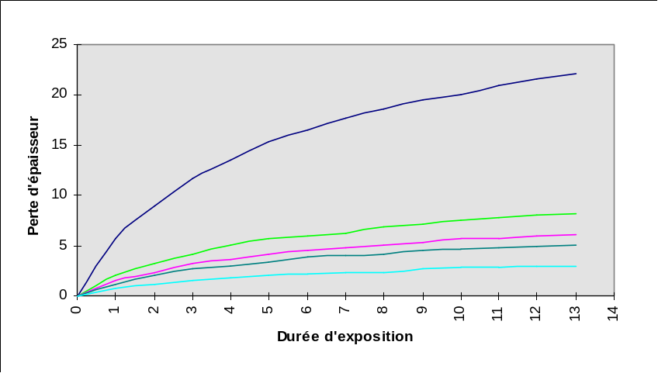
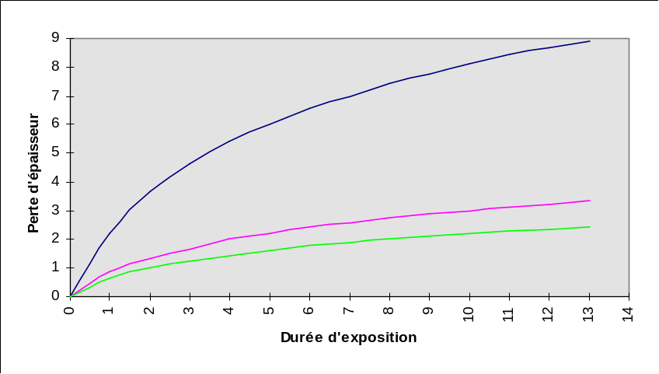
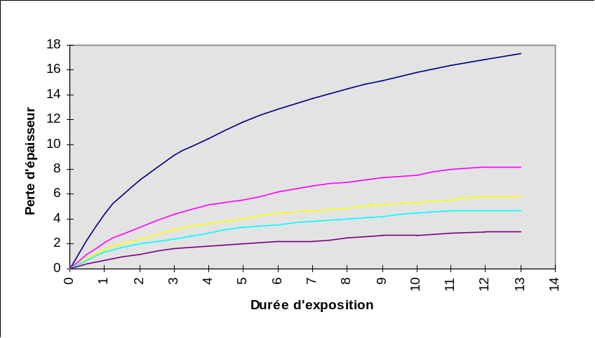
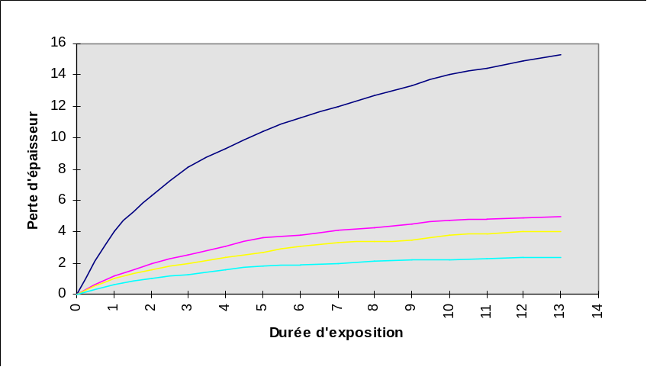
Tenue des revêtements métalliques selon l'atmosphère
Industrielle
Urbaine
Marine
Rurale

Slide 12
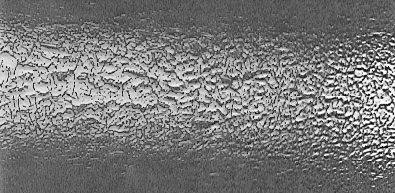
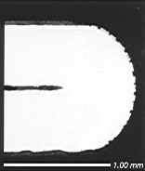
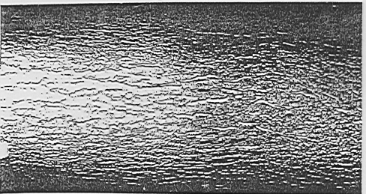
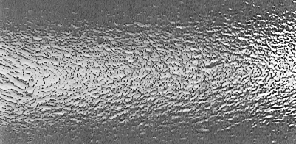
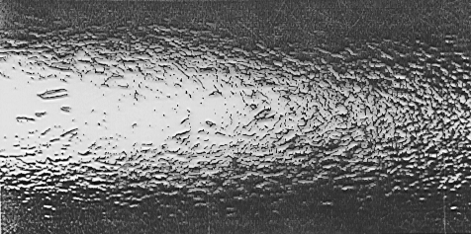
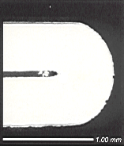
Pliage à 180° : fissuration des revêtements
A
P
T
I
T
U
D
E
A
U
P
L
I
A
G
E
Galva au Pb
-
+
F
I
S
S
U
R
A
T
I
O
N
S
AZ
Galva sans Pb
Galfan
+
-

Slide 13
Repousser les limites du galva avec d'autres revêtements
Déformation
Galfan (ZA)
Soudabilité
Electrozingué (EZ)
Mise en oeuvre
GALVANISE (Z)
+ : prix, disponibilité, soudabilité, protection cathodique
: résistance à l'oxydation, aspect (hétérogène et variable)
Forte épaisseur
Forte charge
Utilisation
Corrosion
Aluzinc (AZ)
Aspect
Aluzinc (AZ)
Electrozingué (EZ)
Thermique
Aluminié (AS/A)

